Slide 1

Készítette:
Szita Máté Ferenc
Bodó Zoltán
Huber Péter György
Pintér Levente
Kovács Gergő

Slide 2
Az oldal felépítése
Az oldalunkon található:
Működő keresősáv és szűrők
Kedvencekhez adás és kosárba rakási lehetőség
Bejelentkezés és fiók létrehozási opció
Még a kapcsolatfelvételre is van lehetőség
A termékekre rákattintva láthatunk azokról több képet
Amennyiben egy termékről nincs kép akkor az oldal egy „sablon” képet rak be
Az oldalon lejjebb tekerve még több információt találunk például a Kapcsolatfelvételről az Ügyfélszolgálatról és a Fizetési módról

Slide 3
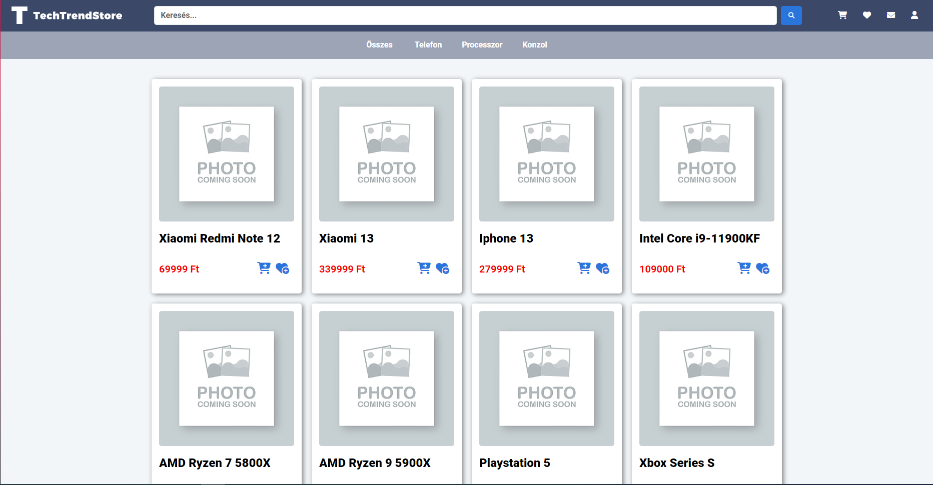
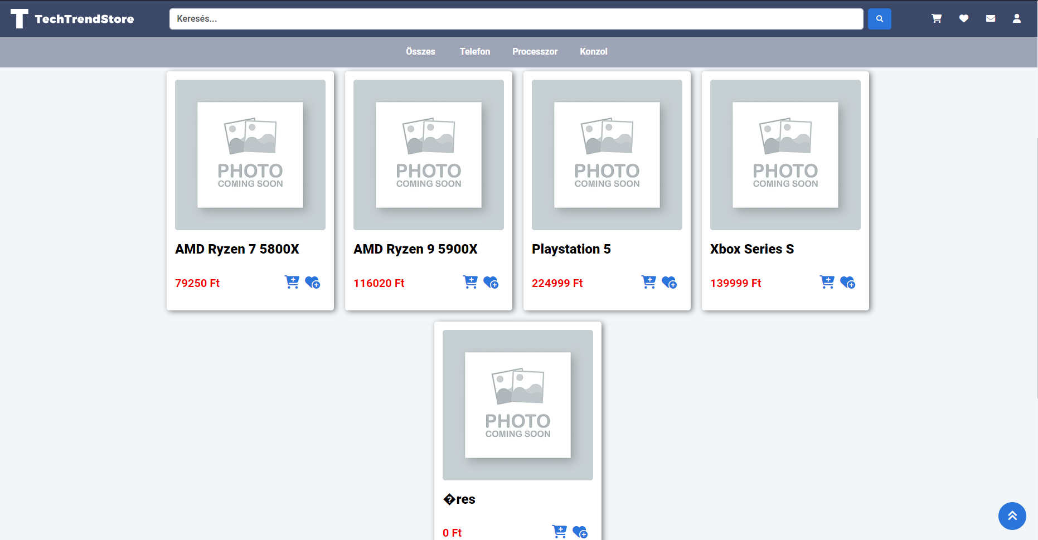
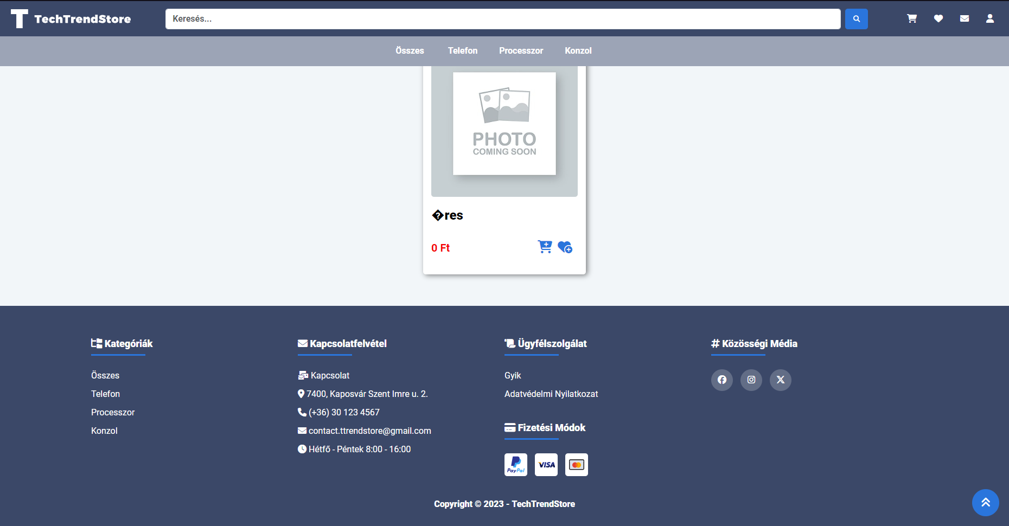
Főoldal

Slide 4
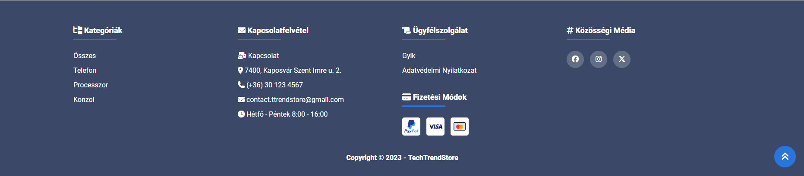
Felső menü
Alsó menü

Slide 5
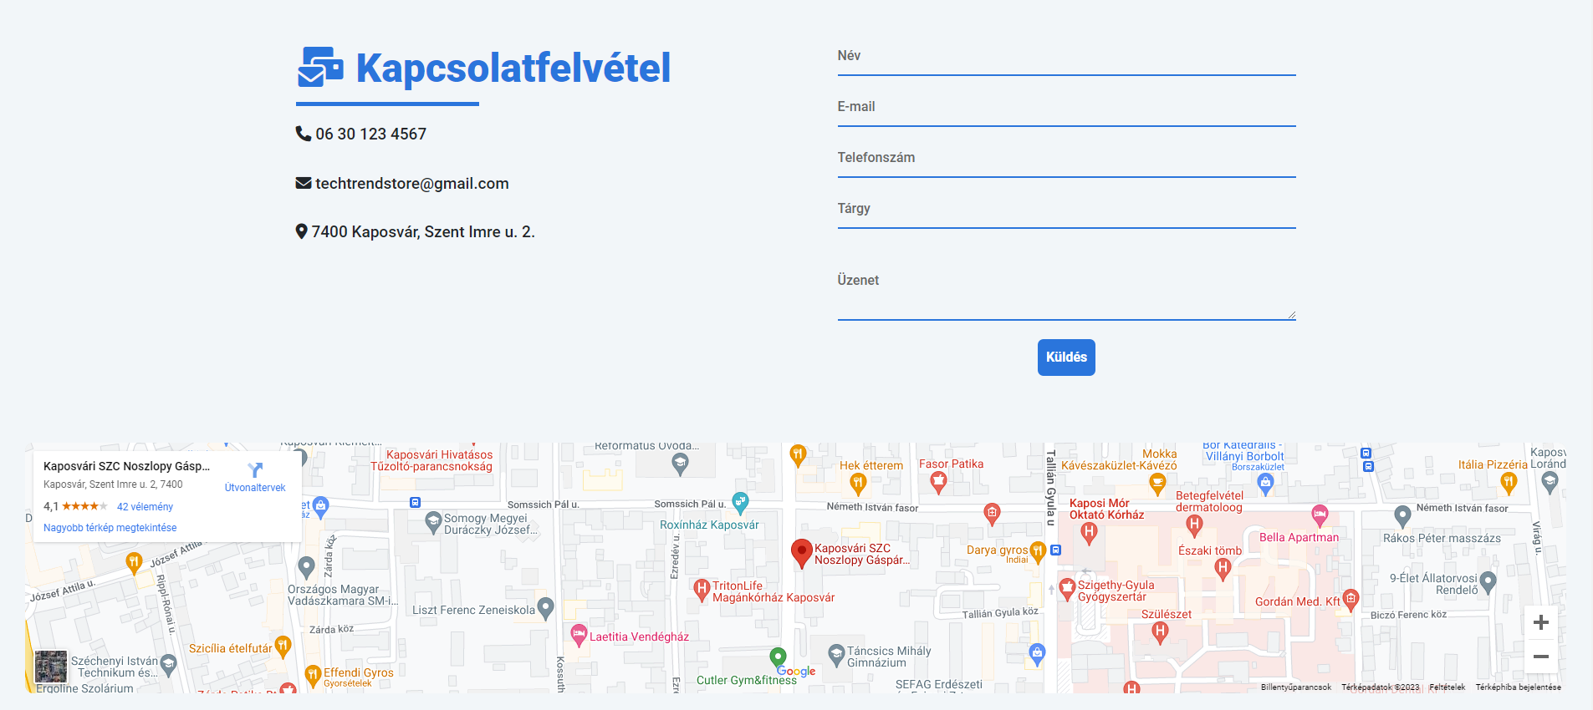
Kapcsolat

Slide 6
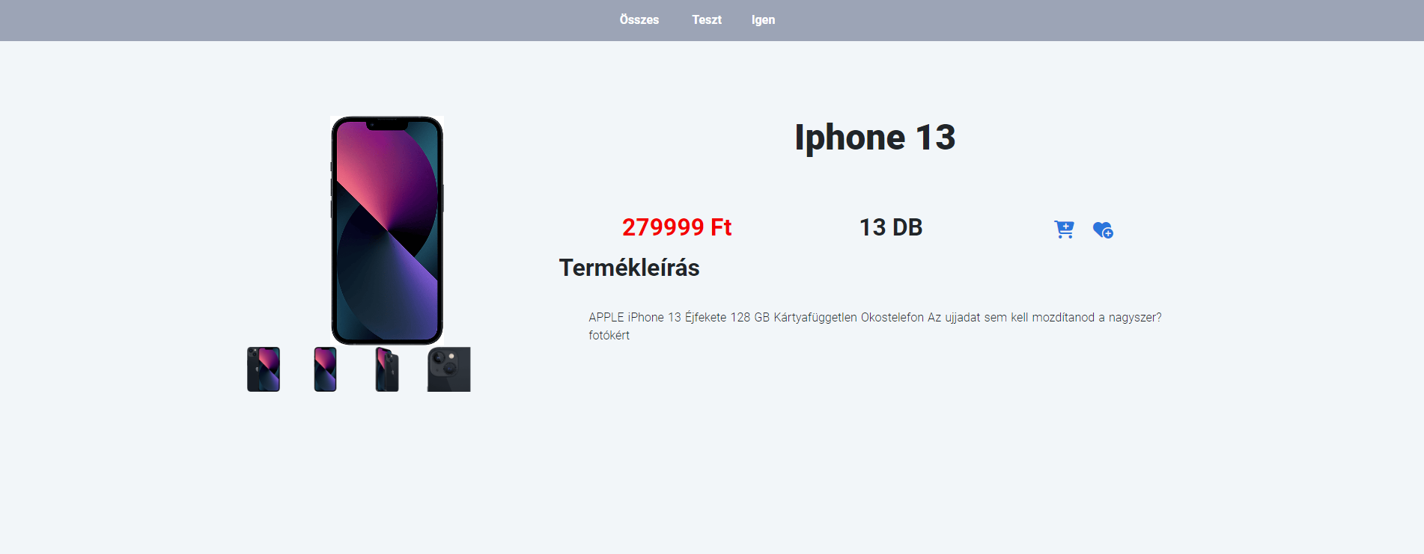
Termék

Slide 7
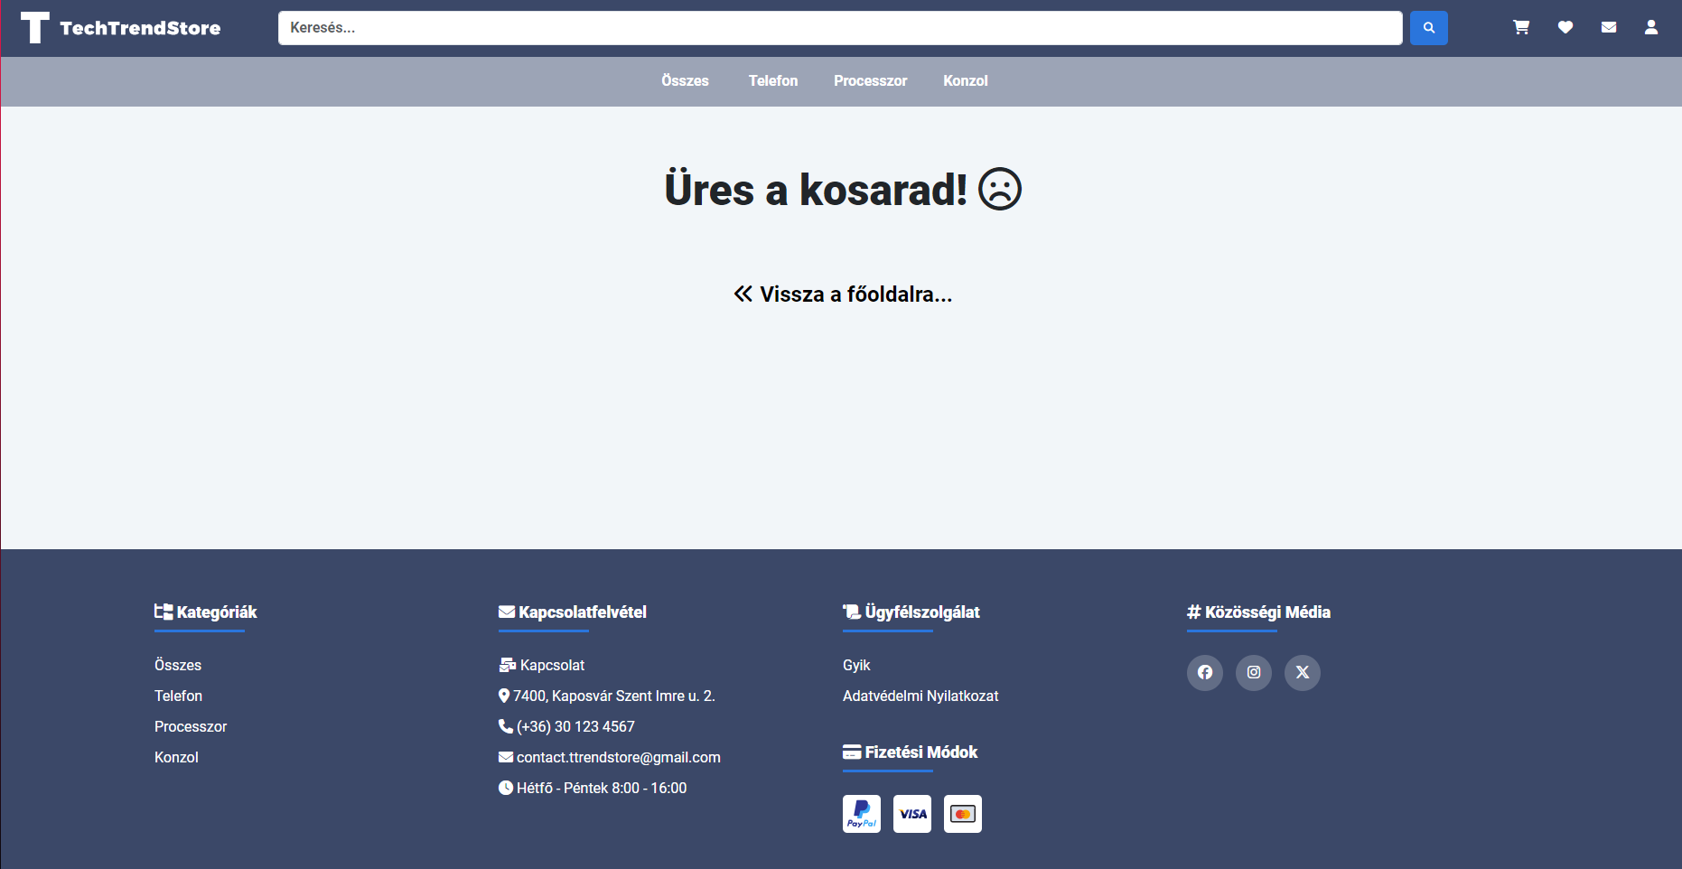
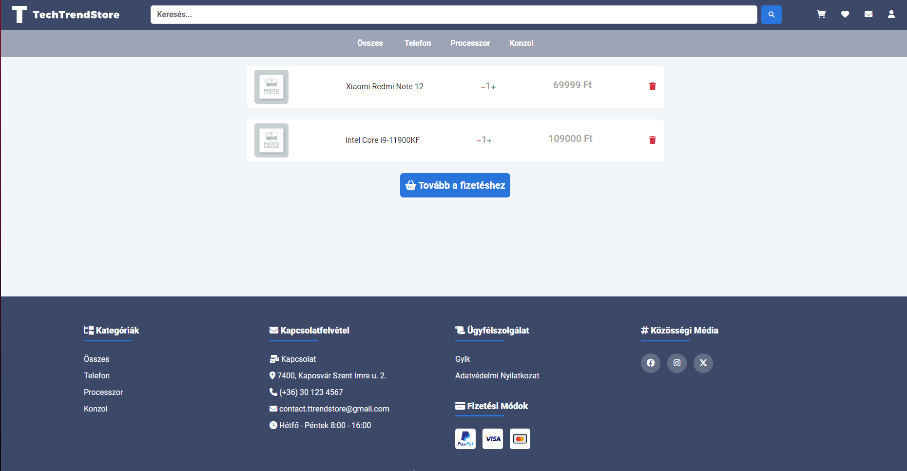
Kosár

Slide 8
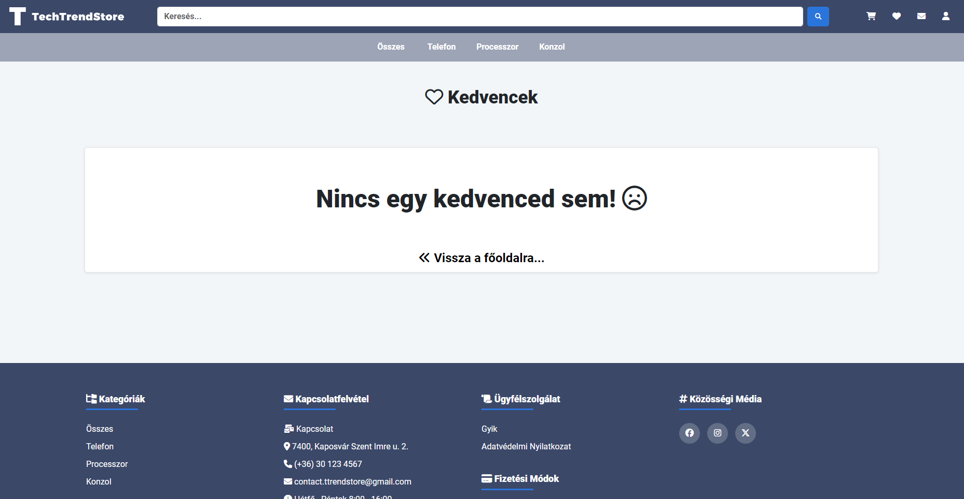
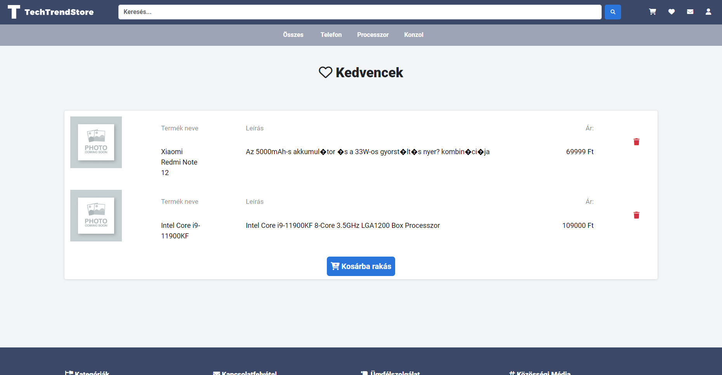
Kedvencek

Slide 9
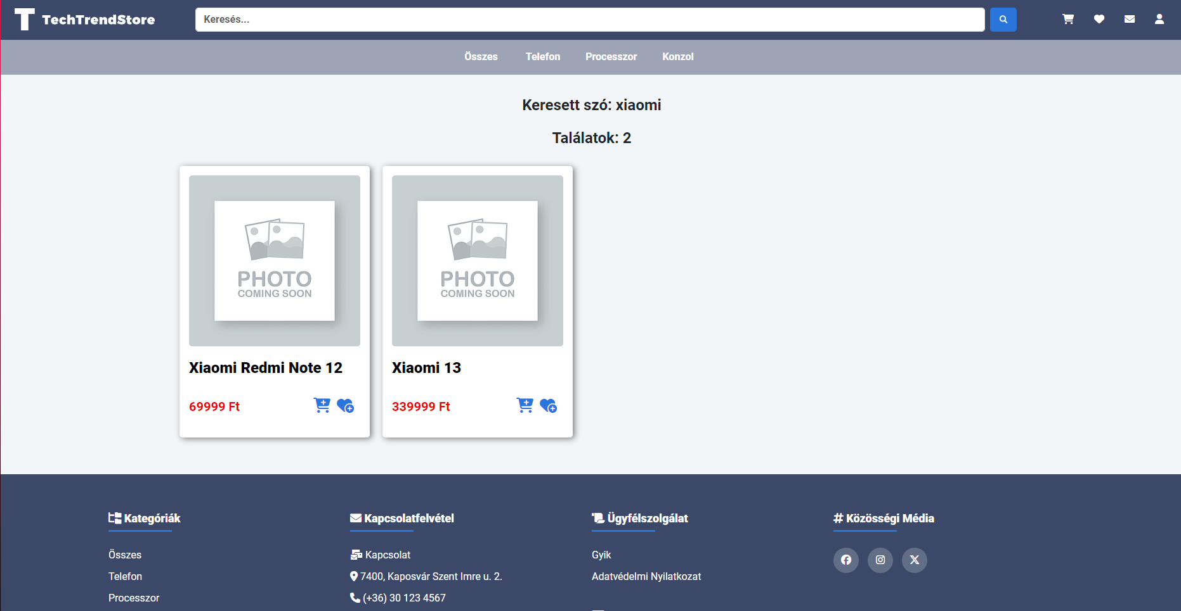
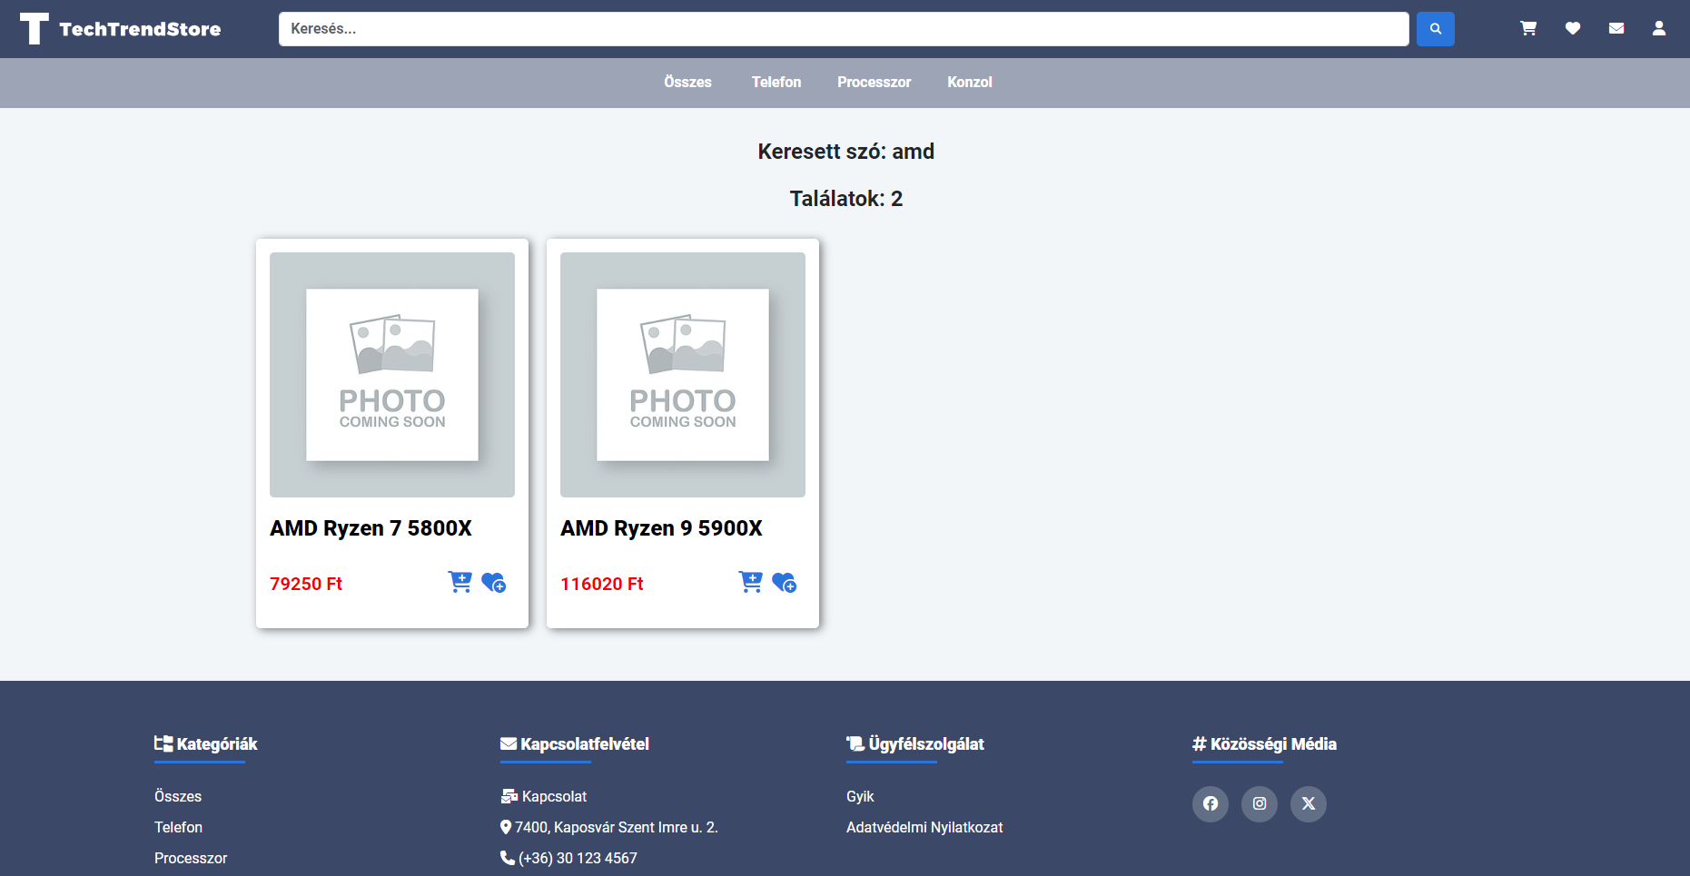
Keresés

Slide 10
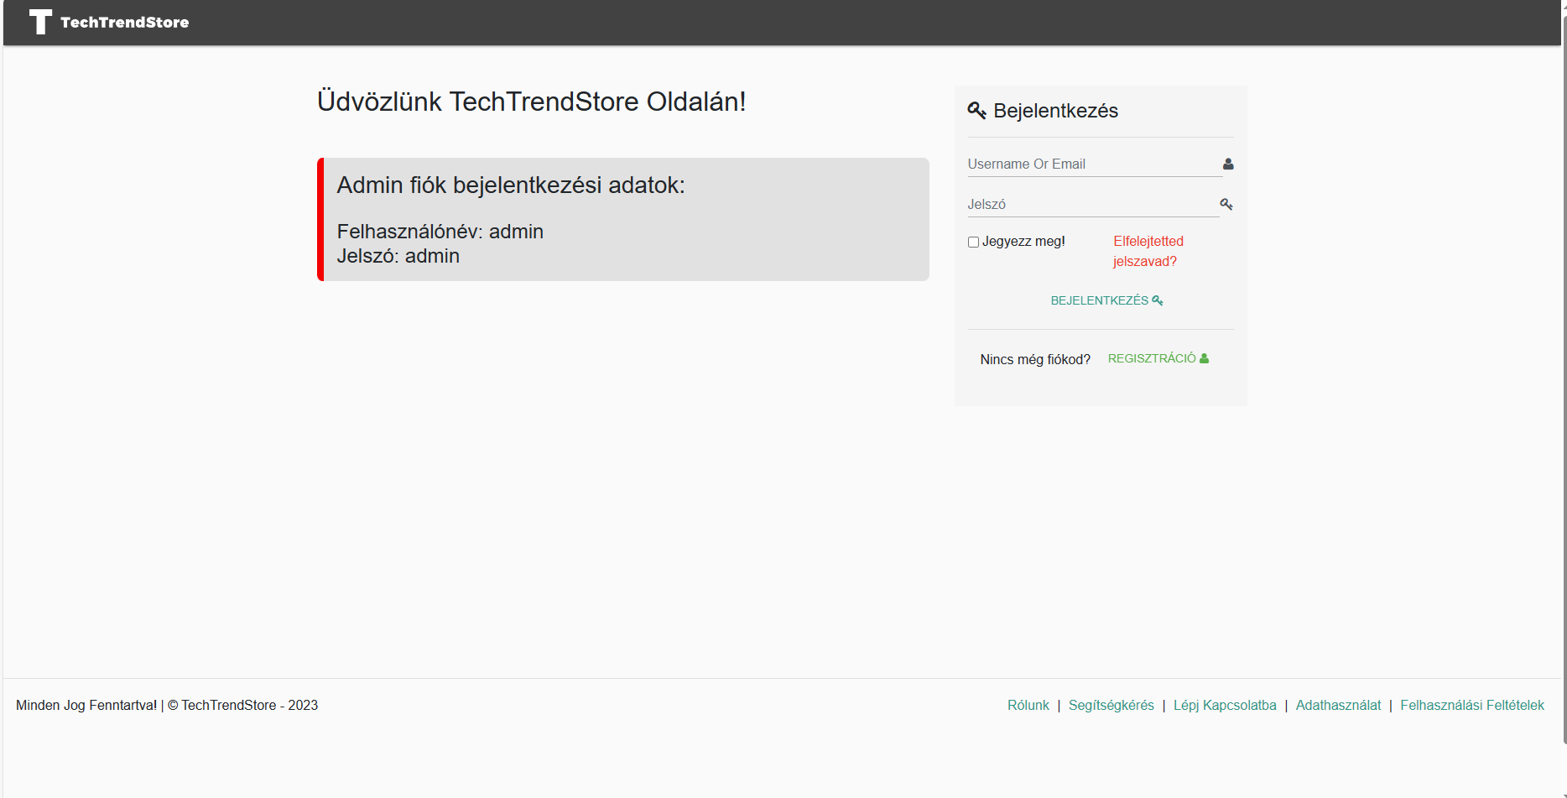
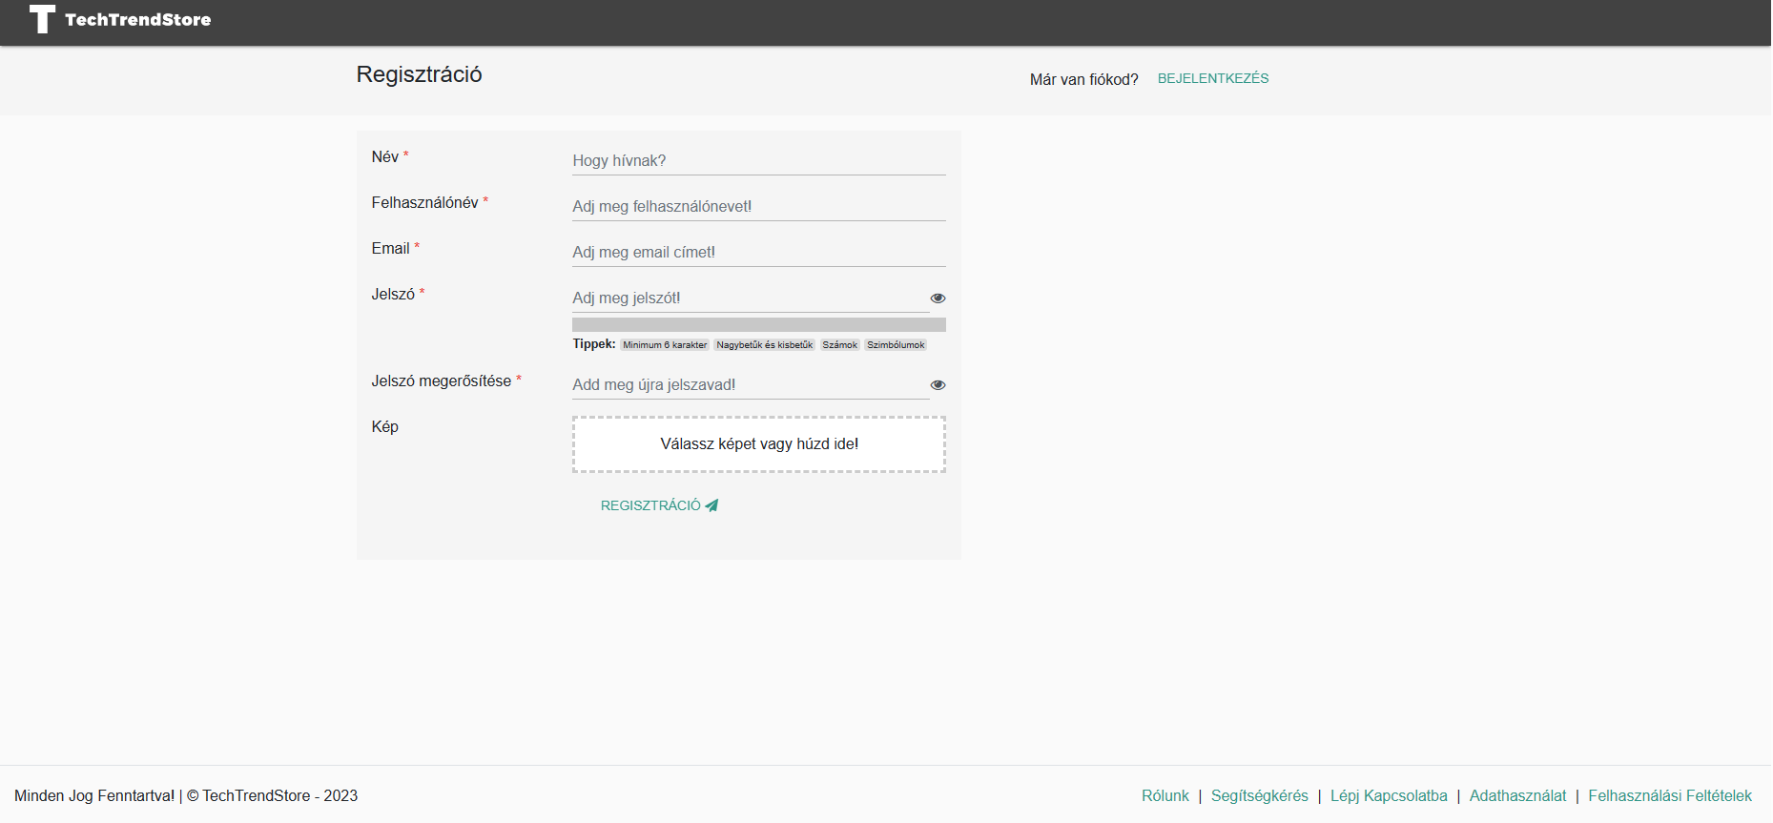
Bejelentkezés/regisztráció

Slide 11
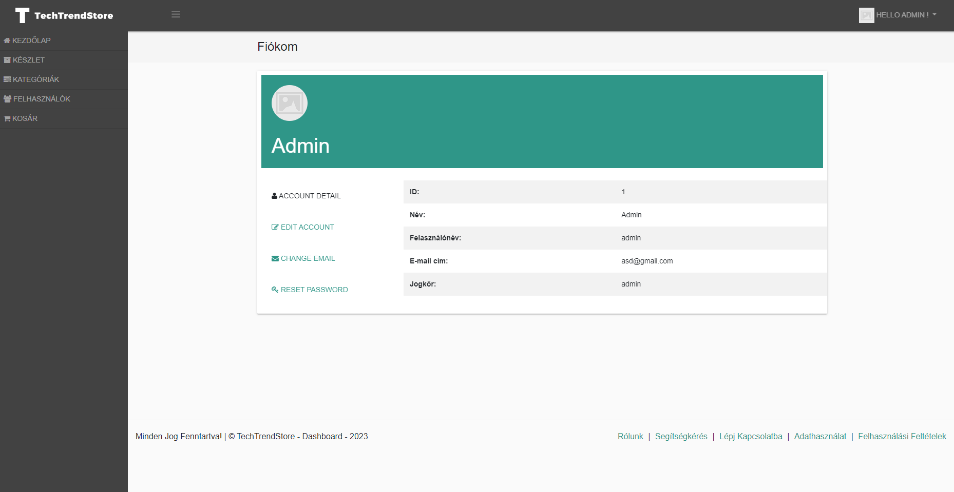
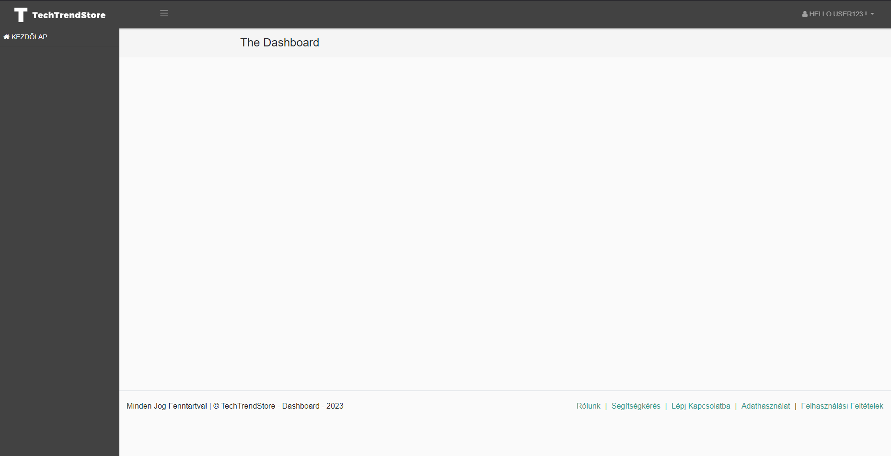
Dashboard

Slide 12
Köszönjük szépen a megtisztelő figyelmüket!!

